Slide 1
ПРО ПІДСУМКИ УЧАСТІ ГІМНАЗІЇ В ЗНО 2017 РОКУ
Заступник директора з навчальної роботи ДОМОКОШ О.А.

Slide 2
ВІДСОТОК УЧНІВ, ЯКІ ОТРИМАЛИ ВІД 160 БАЛІВ І БІЛЬШЕ
Назва ЗНЗ | % від загальної к-ті | Назва ЗНЗ | % від загальної к-ті
ХСШ № 170 | 13,34 | ХГ № 55 | 48,08
НВК "Ліцей Професіонал" | 16,66 | ХЛ № 107 | 51,92
ХЗОШ № 110 | 16,67 | ХЗОШ № 164 | 53,57
ХЗОШ № 100 | 24,24 | ХСШ № 134 | 55,56
ХЗОШ № 158 | 30,77 | ХСШ № 62 | 56,95
ХПАХЛ | 31,25 | СЕПШ ХГУ "НУА" | 57,14
ХЗОШ № 52 | 33,34 | ХПЛ № 4 | 58,82
ХТЛ № 9 | 35,71 | ХСШ № 166 | 59,26
ХЗОШ № 165 | 36 | ХГ № 1 | 60,87
ХП НВК "Гімназія ОЧАГ" | 37,93 | ХСШ № 17 | 65,31
ХЗОШ № 37 | 42,86 | ХСШ № 133 | 69,39
ХЗОШ № 36 | 43,9 | Школа "Лєствіца" | 76,47
ХЗОШ № 5 | 44,44 | ХСШ № 16 | 86,67
ХГ № 172 | 47,83

Slide 3
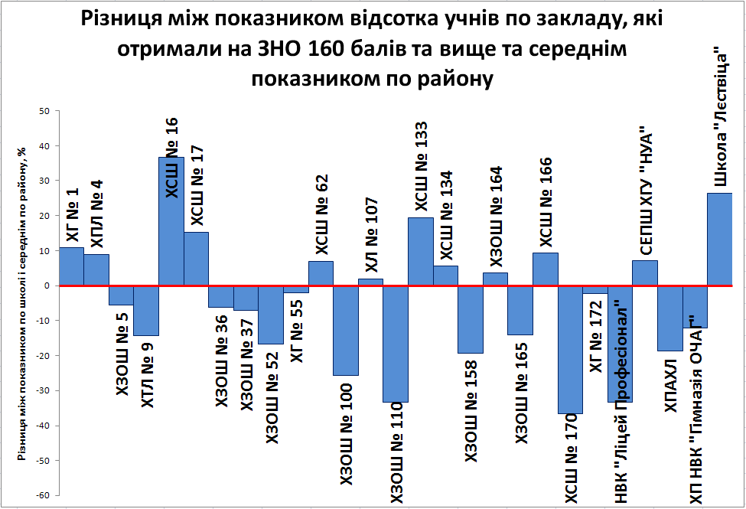

Slide 4
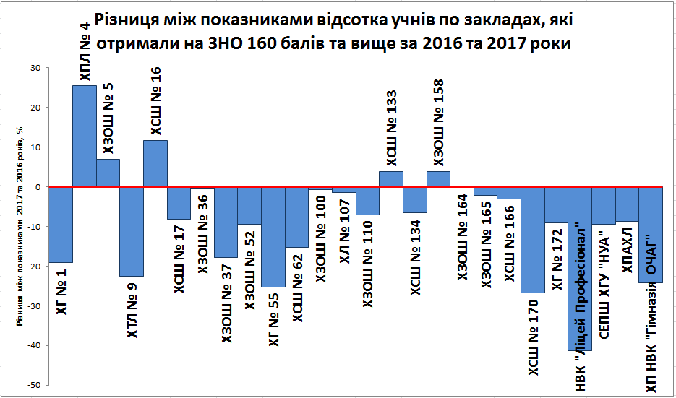

Slide 5
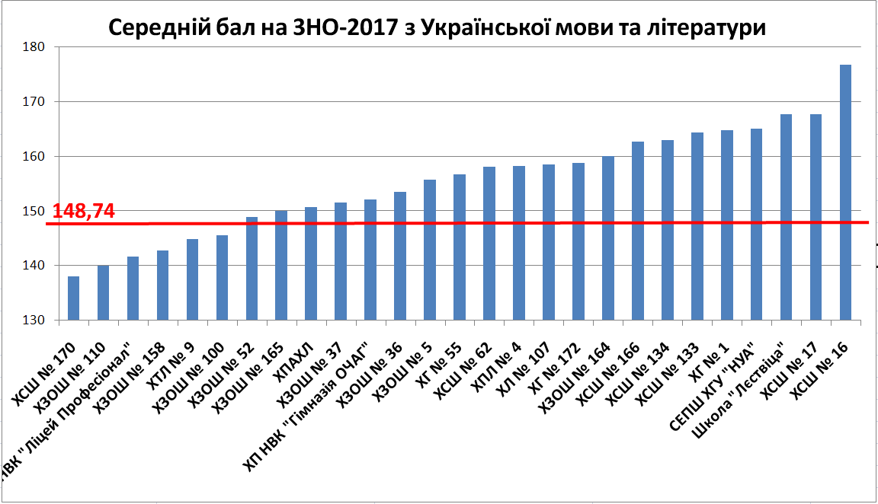

Slide 6
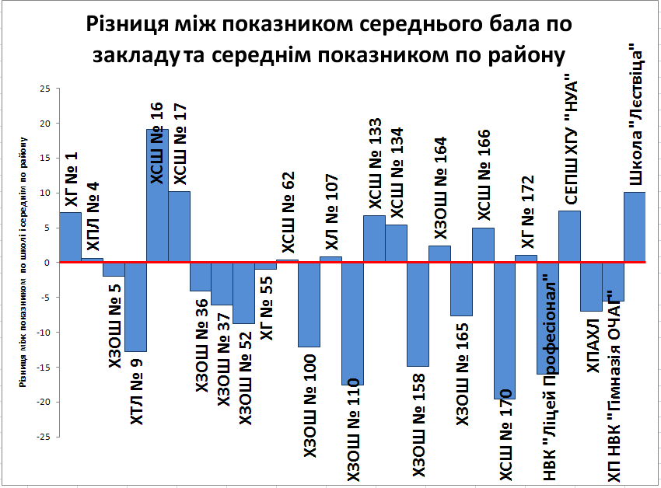

Slide 7
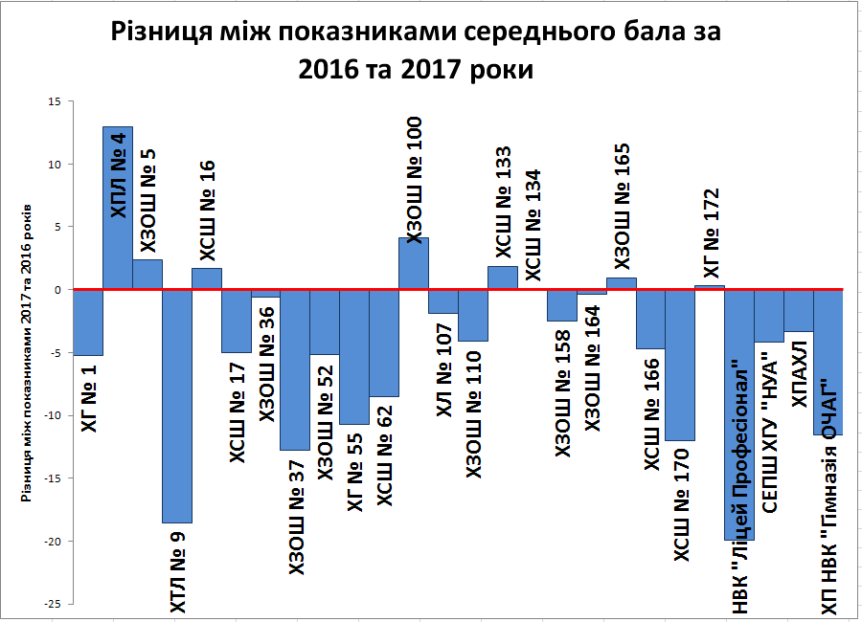

Slide 8
№ | ЗНЗ | Заплановані медалі | Бал за ДПА у формі ЗНО
1 | ХЗОШ № 5 | СМ | 9
2 | ХЗОШ № 36 | ЗМ | 6
3 | ХЗОШ № 36 | ЗМ | 7
4 | ХЗОШ № 36 | СМ | 7
5 | ХЗОШ № 36 | ЗМ | 8
6 | ХЗОШ № 52 | СМ | 9
7 | ХСШ № 62 | ЗМ | 8
8 | ХСШ № 62 | ЗМ | 9
9 | ХСШ № 62 | ЗМ | 9
10 | ХЗОШ № 110 | СМ | 9
11 | ХСШ № 134 | ЗМ | 8
12 | ХЗОШ № 165 | СМ | 8
13 | ХЗОШ № 165 | ЗМ | 9
14 | ХЗОШ № 165 | ЗМ | 9
15 | ХГ № 172 | ЗМ | 8
16 | ХГ № 172 | ЗМ | 9
17 | «Лєствіца» | ЗМ | 8
18 | ХАХЛ | СМ | 9

Slide 9
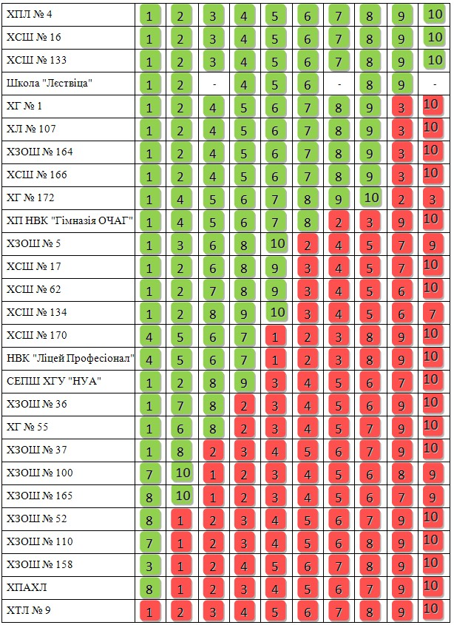
ПІДСУМКИ

Slide 10
ВІДСОТОК УЧНІВ, ЯКІ ОТРИМАЛИ ВІД 160 БАЛІВ І БІЛЬШЕ
Назва ЗНЗ | % від загальної к-ті | Назва ЗНЗ | % від загальної к-ті
ХПАХЛ | 0 | ХЗОШ № 164 | 34,14
ХСШ № 170 | 11,11 | ХПЛ № 4 | 36,36
СЕПШ ХГУ "НУА" | 15,38 | ХЗОШ № 37 | 40
ХЗОШ № 110 | 16,67 | ХСШ № 133 | 41,67
ХЗОШ № 100 | 18,18 | ХГ № 172 | 51,72
ХСШ № 134 | 18,18 | ХСШ № 17 | 51,92
ХЗОШ № 165 | 20,59 | ХСШ № 166 | 58,07
НВК "Ліцей Професіонал" | 22,22 | ХГ № 55 | 58,33
ХТЛ № 9 | 23,53 | ХП НВК "Гімназія ОЧАГ" | 60
ХЗОШ № 52 | 25 | ХЛ № 107 | 60,6
ХЗОШ № 158 | 25 | Школа "Лєствіца" | 61,54
ХЗОШ № 5 | 29,73 | ХГ № 1 | 64,28
ХСШ № 62 | 31,43 | ХСШ № 16 | 76,93
ХЗОШ № 36 | 31,58

Slide 11
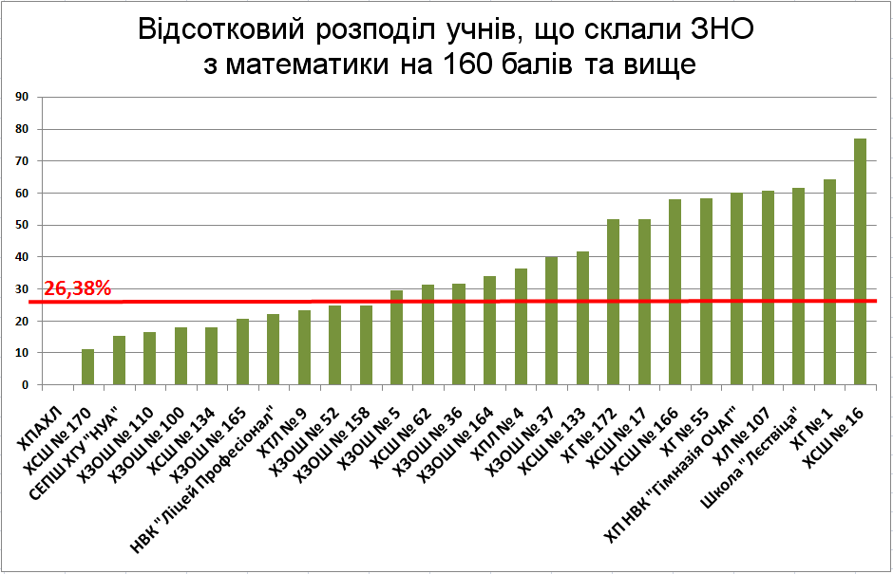

Slide 12
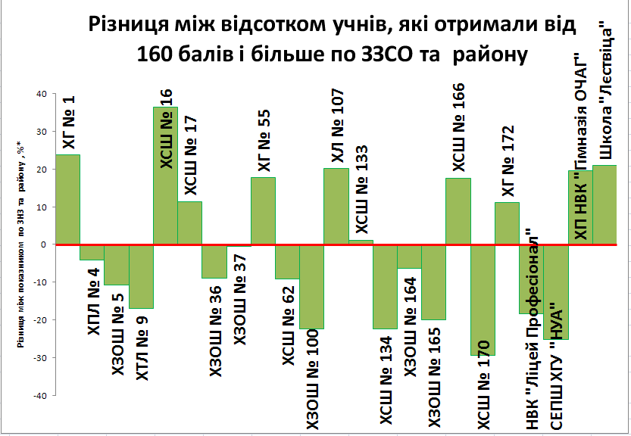

Slide 13
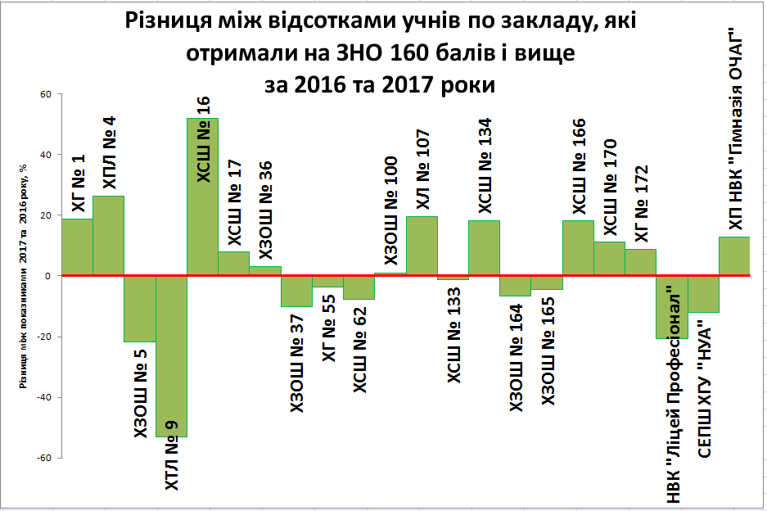

Slide 14
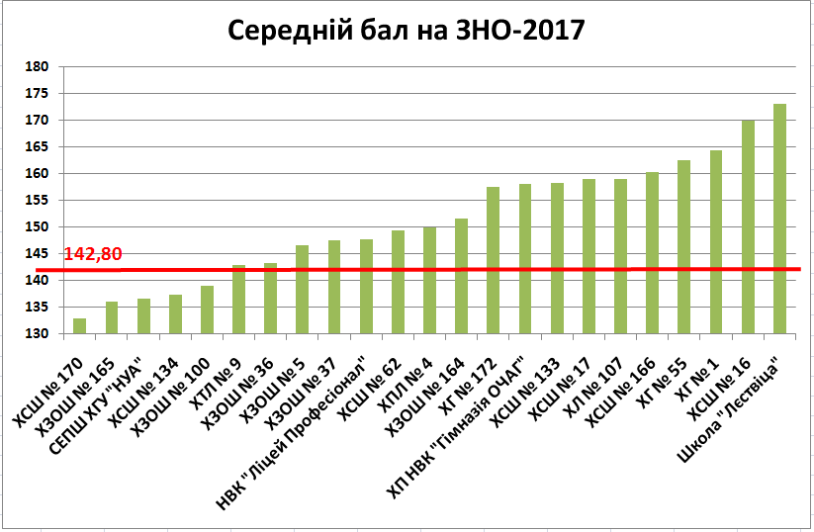

Slide 15
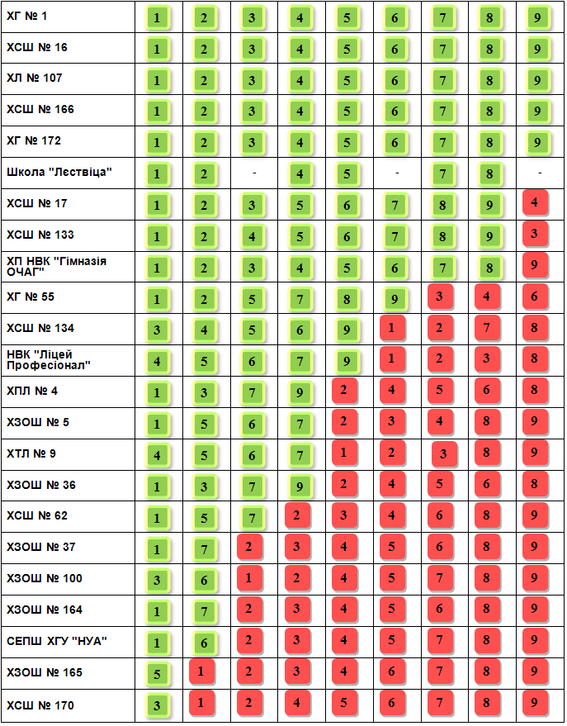

Slide 16
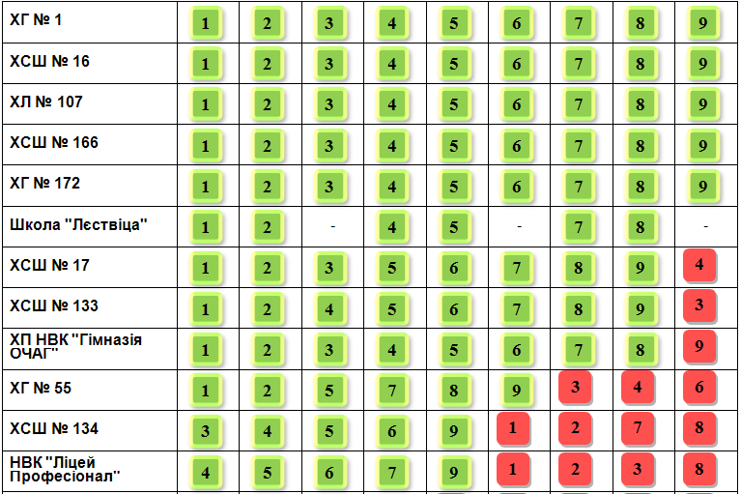

Slide 17
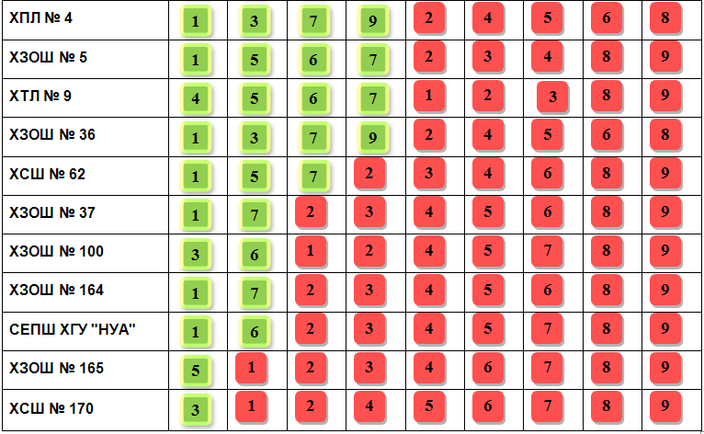

Slide 18
ВІДСОТОК УЧНІВ, ЯКІ ОТРИМАЛИ ВІД 160 БАЛІВ І БІЛЬШЕ
Назва ЗНЗ | % від загальної к-ті | Назва ЗНЗ | % від загальної к-ті
ХСШ № 170 | 0 | ХПЛ № 4 | 36,36
ХЗОШ № 110 | 6,67 | ХЗОШ № 36 | 36,67
ХЗОШ № 100 | 8 | ХСШ № 62 | 37,5
ХЗОШ № 158 | 8,33 | ХСШ № 166 | 39,28
ХЗОШ № 165 | 13,89 | Школа "Лєствіца" | 40
ХЗОШ № 52 | 17,64 | ХЛ № 107 | 40,74
ХПАХЛ | 22,58 | ХГ № 172 | 43,34
ХЗОШ № 164 | 25 | ХСШ № 134 | 43,75
НВК "Ліцей Професіонал" | 25 | ХГ № 1 | 44,44
ХП НВК "Гімназія ОЧАГ" | 27,27 | ХСШ № 17 | 45,29
ХЗОШ № 37 | 29,17 | ХСШ № 133 | 46,35
СЕПШ ХГУ "НУА" | 31,25 | ХГ № 55 | 48,39
ХЗОШ № 5 | 32,14 | ХСШ № 16 | 70
ХТЛ № 9 | 33,34

Slide 19
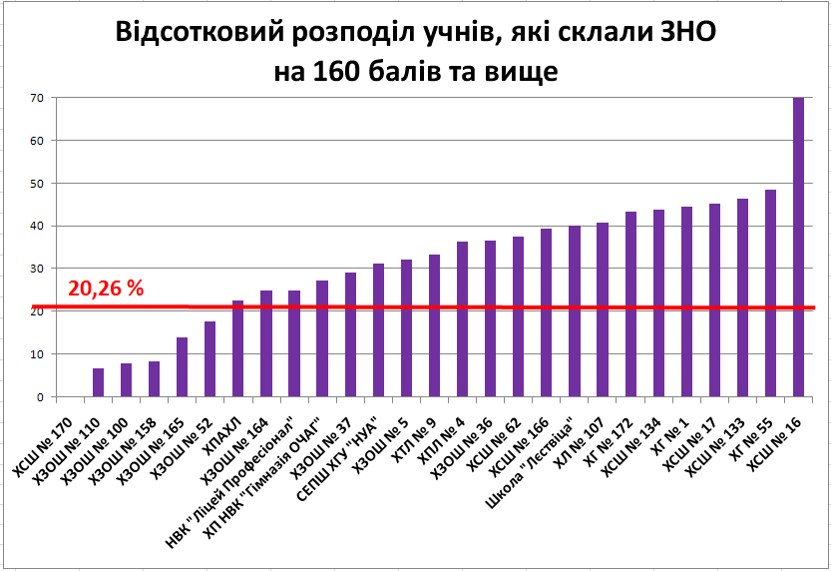

Slide 20
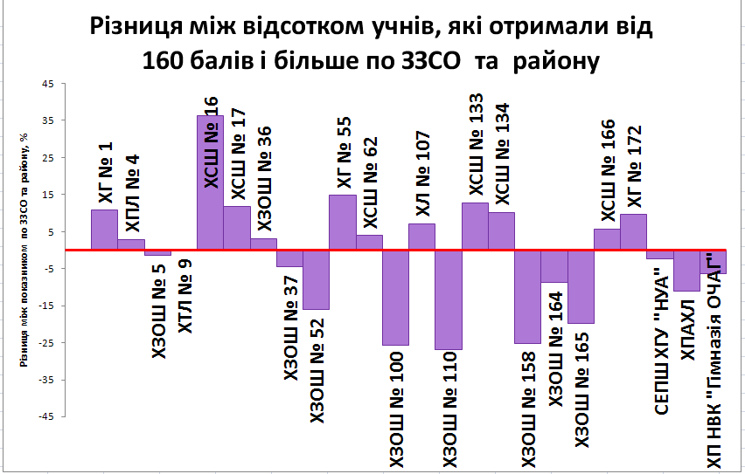

Slide 21
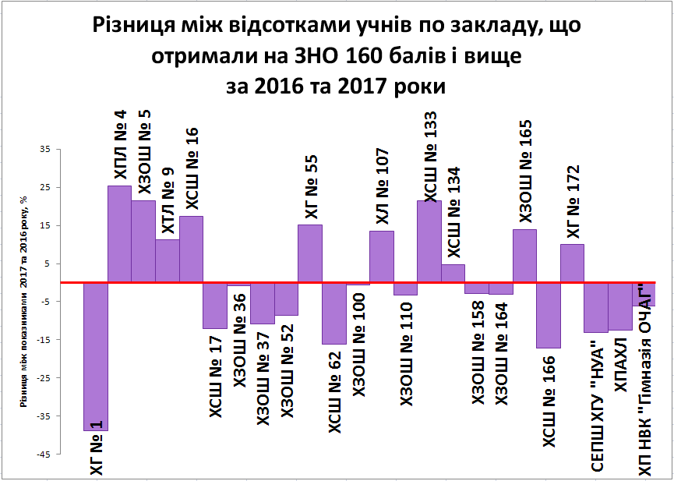

Slide 22
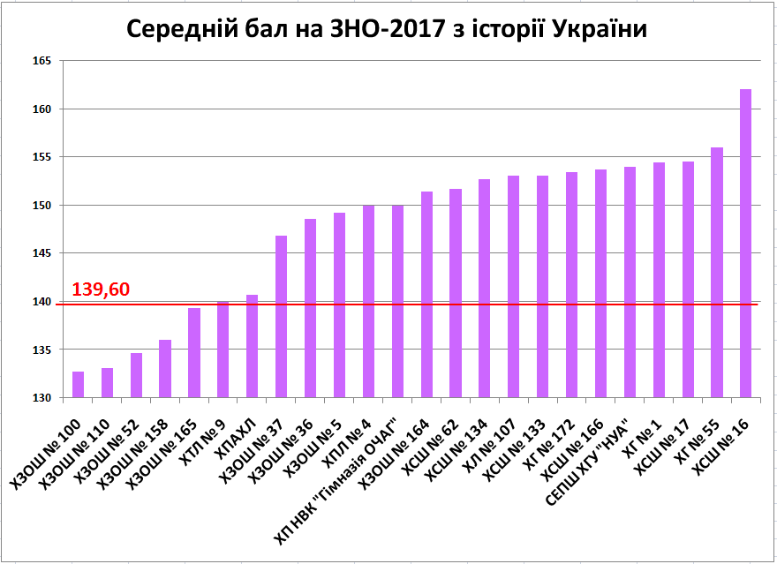

Slide 23
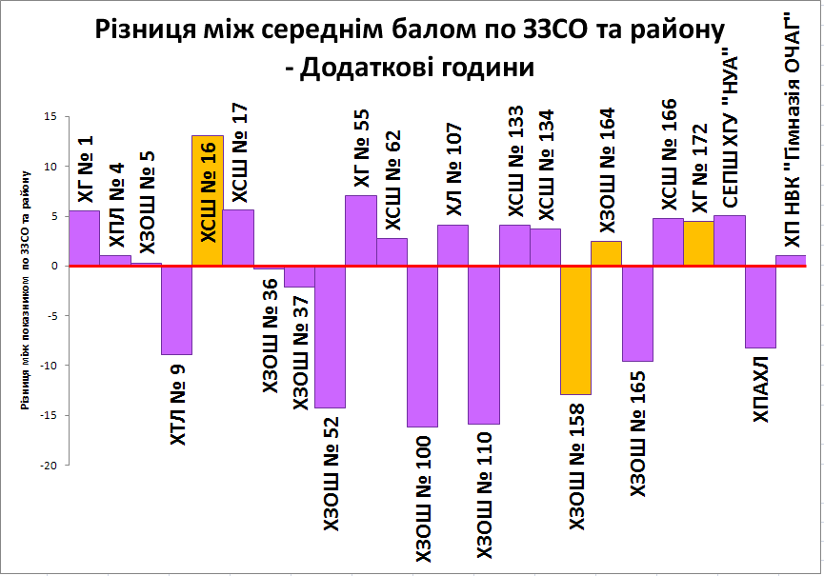

Slide 24
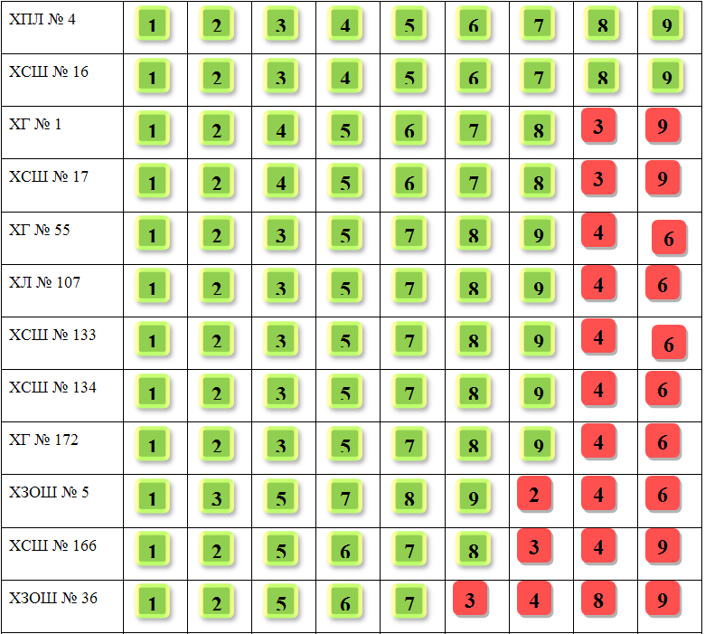

Slide 25
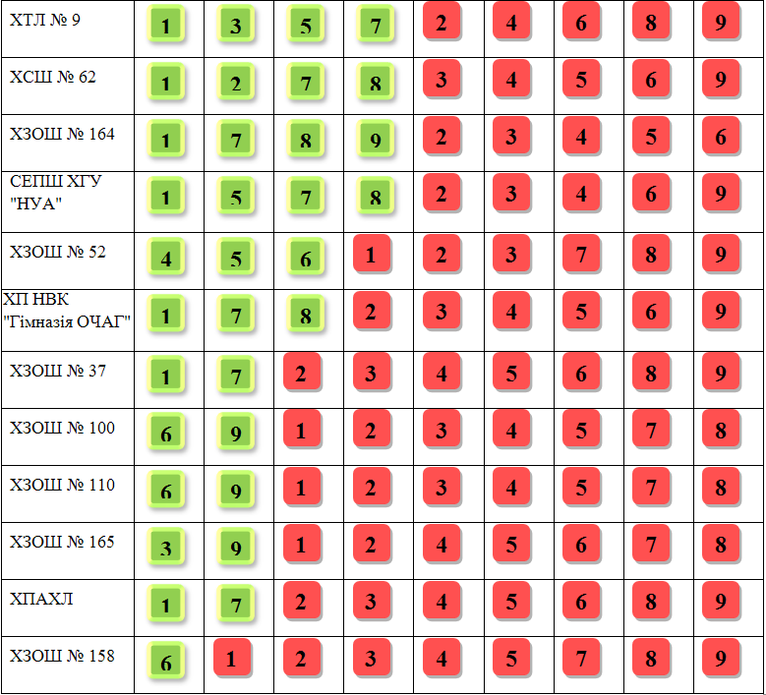

Slide 26
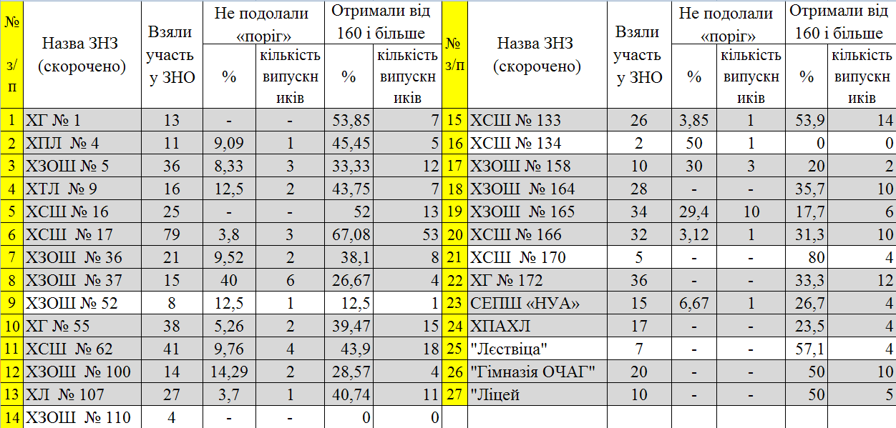
АНГЛІЙСЬКА МОВА

Slide 27
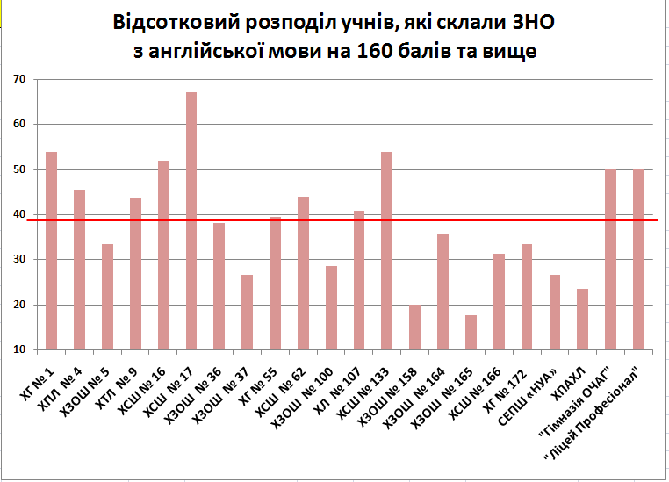
АНГЛІЙСЬКА МОВА

Slide 28
БІОЛОГІЯ
№ з/п | Назва ЗЗСО (скорочено) | Взяли участь у ЗНО | Учні, які отримали від 160 балів | № з/п | Назва ЗЗСО (скорочено) | Взяли участь у ЗНО | Учні, які отримали від 160 балів
1 | ХГ № 1 | 4 | 75 | 14 | ХЗОШ № 110 | 7 | 0
2 | ХПЛ № 4 | 3 | 33,33 | 15 | ХСШ № 133 | 7 | 85,72
3 | ХЗОШ № 5 | 14 | 50 | 16 | ХСШ № 134 | 1 | 0
4 | ХТЛ № 9 | 7 | 0 | 17 | ХЗОШ № 158 | 4 | 0
5 | ХСШ № 16 | 4 | 0 | 18 | ХЗОШ № 164 | 8 | 12,5
6 | ХСШ № 17 | 20 | 55 | 19 | ХЗОШ № 165 | 15 | 0
7 | ХЗОШ № 36 | 11 | 54,54 | 20 | ХСШ № 166 | 6 | 16,67
8 | ХЗОШ № 37 | 8 | 37,5 | 21 | ХСШ № 170 | 2 | 0
9 | ХЗОШ № 52 | 8 | 0 | 22 | ХГ № 172 | 6 | 83,33
10 | ХГ № 55 | 4 | 50 | 23 | "Гімназія ОЧАГ" | 5 | 20
11 | ХСШ № 62 | 26 | 42,3 | 24 | "Лєствіца" | 4 | 50
12 | ХЗОШ № 100 | 6 | 16,67 | 25 | СЕПШ "НУА" | 2 | 100
13 | ХЛ № 107 | 15 | 46,67 | 26 | ХПАХЛ | 1 | 0

Slide 29
Початковий рівень знань з п’яти предметів виявили окремі учні майже всіх навчальних закладів:
- з п’яти предметів – ХСШ № 62 та ХЗОШ № 165;
- з чотирьох предметів – ЗЗСО №№ 5, 17, 36, 37, 55, 100, 158, «НУА»;
- з трьох предметів – ХТЛ № 9;
- з двох предметів – ЗЗСО №№ 4, 52, 107, 110, 133, 134, 164, 166, ХПАХЛ;
- з одного предмета – ЗЗСО №№ 170, 172, «ОЧАГ».
Тільки в чотирьох закладах – ХГ №1, ХСШ № 16, школа «Лєствіца» та ліцеї «Професіонал» усі учні з усіх предметів подолали поріг «склав/не склав».

